Slide 1

CHÀO MỪNG CÁC EM ĐẾN VỚI TIẾT HỌC HÔM NAY

Slide 2



KHỞI ĐỘNG

Slide 3


Slide 4

Câu 1: Một ngày có bao nhiêu giờ ?
A. 24 giờ
B. 12 giờ
4
5
1
3
2
HÕt giê
C.18 giờ

Slide 5
Câu 2: Một giờ bằng bao nhiêu phút ?
A. 120 phút
B. 60 phút
C. 360 phút
4
5
1
3
2
HÕt giê

Slide 6
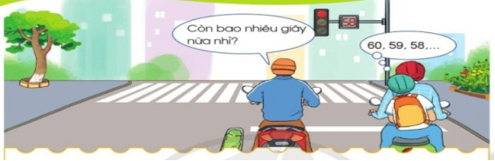
Câu 3: Mọi người dừng đèn đỏ bao nhiêu giây nữa thì được đi?
4
5
1
3
A. 60 giây
B. 59 giây
2
C. 58 giây
HÕt giê

Slide 7



Thứ năm ngày 17 tháng 8 năm 2023
Toán
Tiết 15: Giây

Slide 8

KHÁM PHÁ

Slide 9
CÂU HỎI THẢO LUẬN
Nêu sự chuyển động kim giờ, kim phút, kim giây và mối quan hệ giữa các đơn vị đo thời gian đó.

Slide 10
CHIA SẺ

Slide 11
1 giờ = 60 phút
1 phút = 60 giây

Slide 12
LUYỆN TẬP

Slide 13
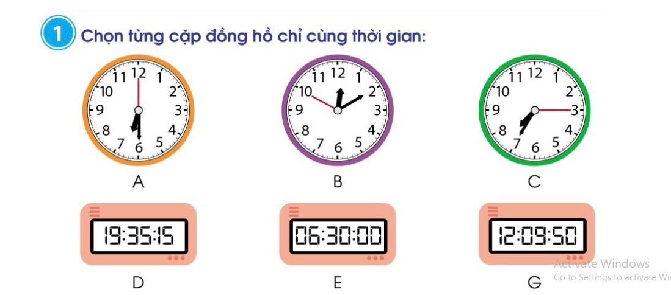

Slide 14
LUẬT CHƠI
Mỗi bạn sẽ nhận một thẻ. Nhiệm vụ của các bạn là quan sát thẻ của mình. Khi có hiệu lệnh bắt đầu trò chơi, các bạn sẽ đi theo vòng tròn và hát. Cô giáo hô “Tìm bạn, tìm bạn” các em tìm bạn có cùng thời gian tương ứng.

Slide 15

Bài 2. Số?
1 phút = 60 giây 60 giây = 1 phút 3 phút = 180 giây 5 phút = 300 giây 1 phút 15 giây = 75 giây 4 phút 5 giây = 245 giây

Slide 16
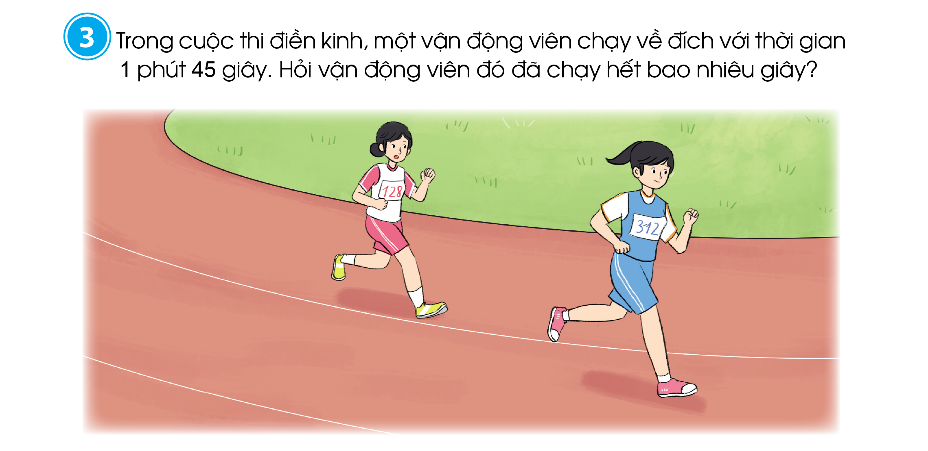

Slide 17
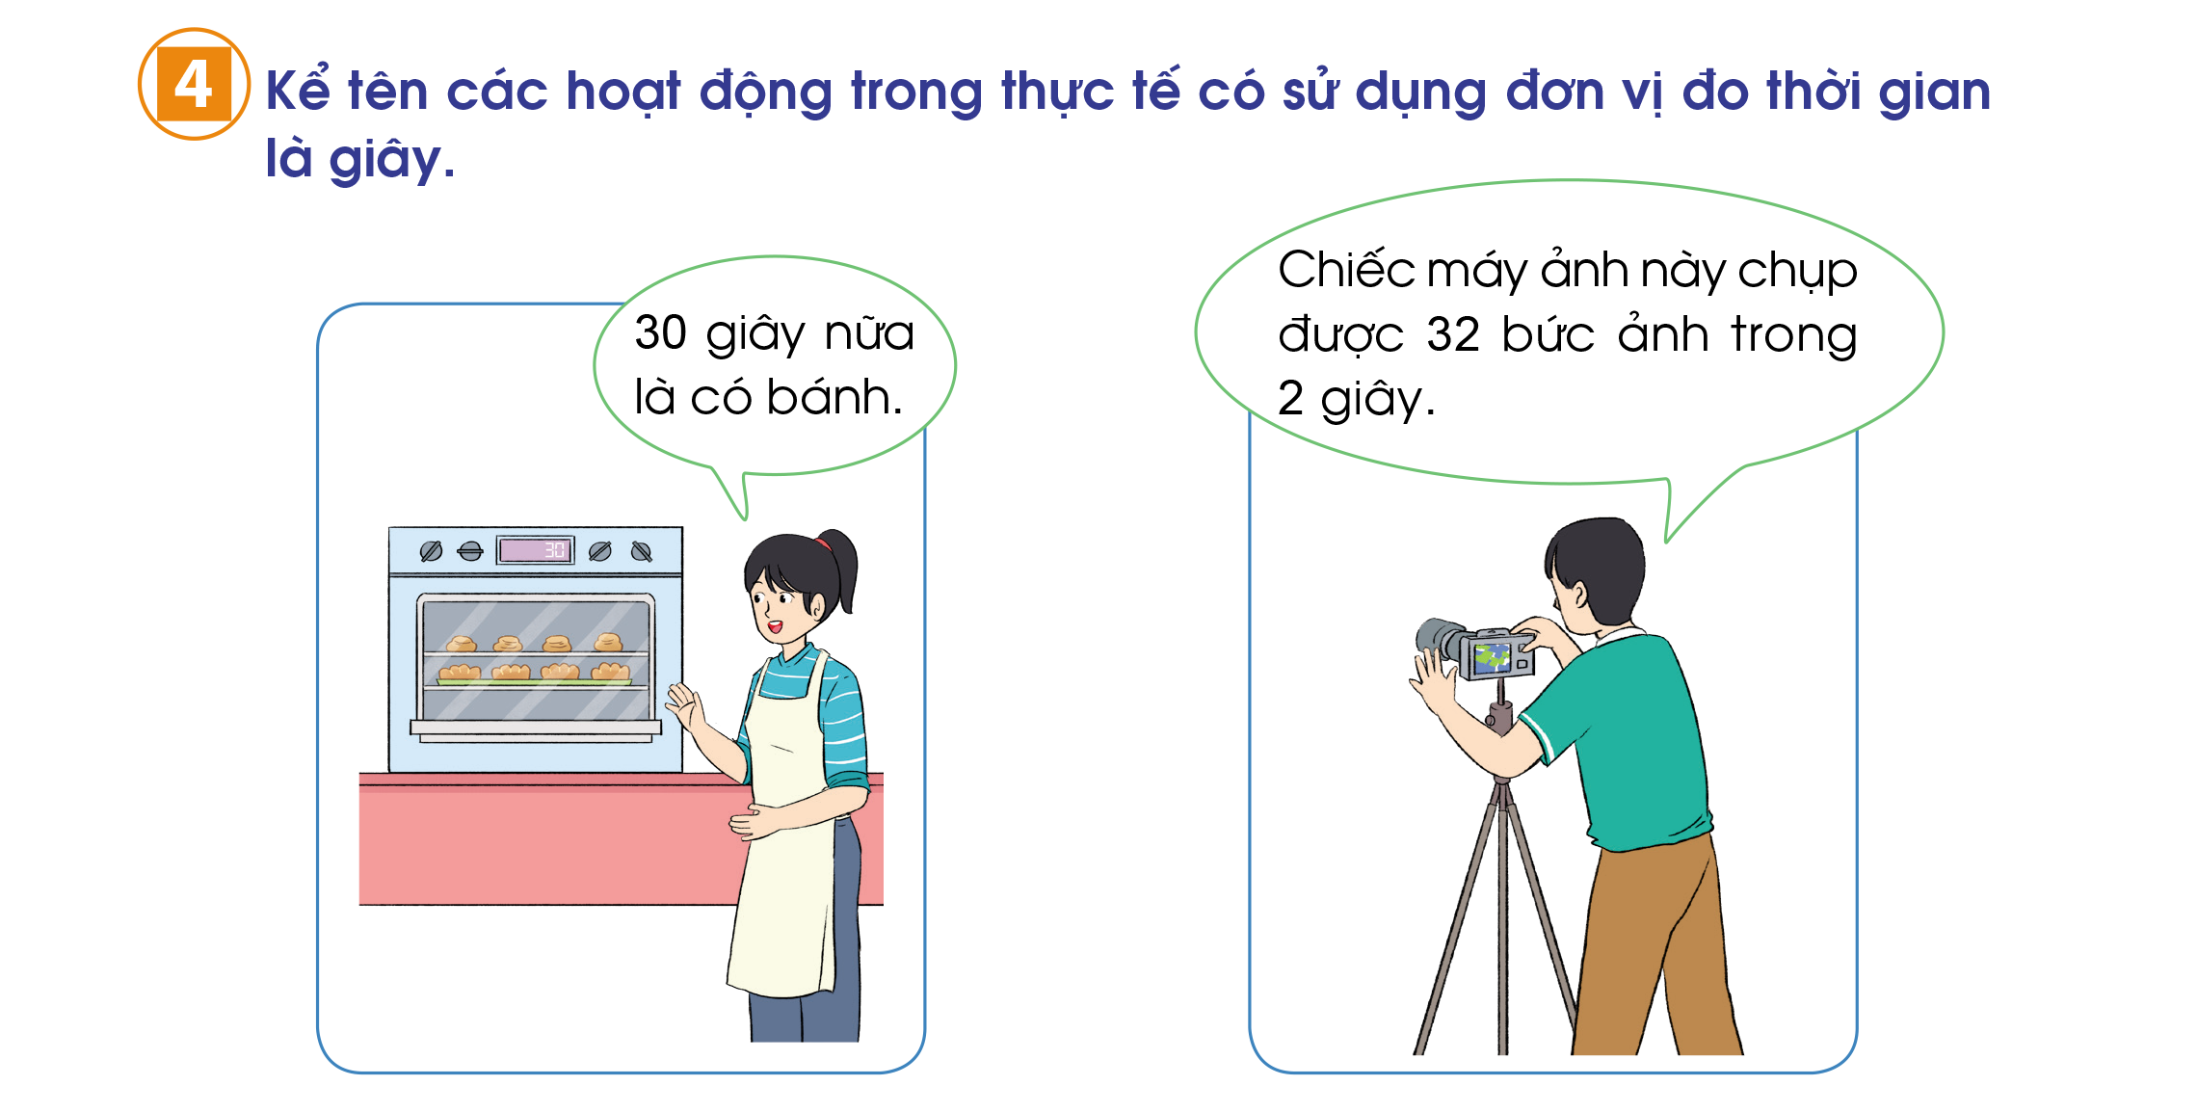

Slide 18
YÊU CẦU
Hai bàn quay mặt vào nhau, hai bạn đối diện nói cho nhau nghe các hoạt động trong thực tế có sử dụng đơn vị đo thời gian là giây. Sau mỗi lần bấm chuông các bạn sẽ bước dịch chuyển sang bên phải một bước và tiếp tục chia sẻ với bạn.

Slide 19






Chúc các em
học tốt

